Slide 1
半導體入門・單元 13
摻雜：離子植入與退火
很純的矽幾乎不導電；晶片要的是「這一小塊導電、旁邊那一小塊不導電」，所以要把一點點別的原子，加進對的地方、對的深度。
半導體入門：跟著晶片的一生
課堂與非營利可以免費使用，請註明 fab24hr；不能販售，也不能改成自己的作品。
fab24hr.com/learn/doping/
fab24hr
Notes:
很純的矽幾乎不導電；晶片要的是「這一小塊導電、旁邊那一小塊不導電」，所以要把一點點別的原子，加進對的地方、對的深度。

Slide 2
半導體入門・單元 13
學到什麼
1 說明純的矽為什麼幾乎不導電、n 型和 p 型差在哪，以及 n、p 怎麼排，開關才會平常斷著、閘極加上電壓才通。
2 說明植入機怎麼把原子打進矽裡、能量和劑量各決定什麼，以及光阻怎麼擋住不要打的地方。
3 說明打完為什麼要退火、打錯為什麼救不回來，以及為什麼打之前要核對、打之後要量片電阻。
fab24hr.com/learn/doping/
fab24hr

Slide 3
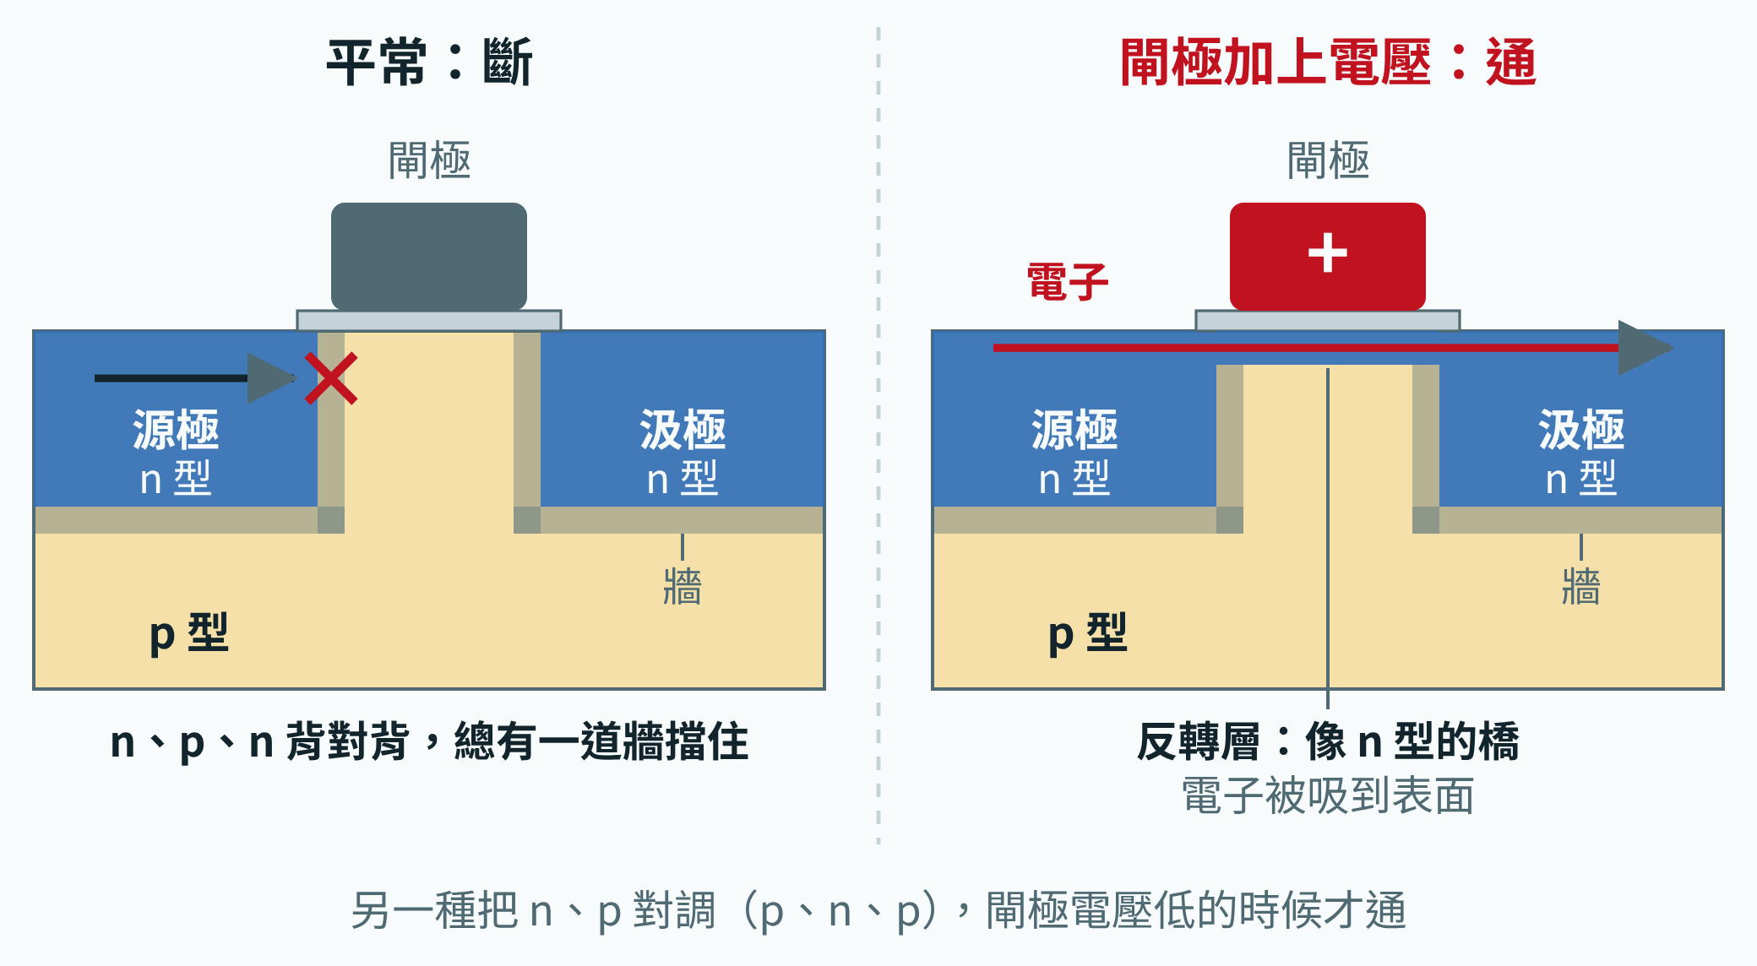
半導體入門・單元 13
要多大的電壓才鋪得出這座橋，叫臨界電壓（也有人叫門檻電壓）；底下的 p 型摻得越多，臨界電壓越高（簡化的剖面，不照比例）。
fab24hr.com/learn/doping/
fab24hr
Notes:
兩格剖面：源極和汲極是 n 型、底下是 p 型。平常 n、p、n 兩個交界背對背，總有一道牆擋住電流，開關是斷的；閘極加上正電壓，把電子吸到表面，形成像 n 型的反轉層，像一座橋，源極和汲極就接通。

Slide 4
半導體入門・單元 13 · 一步一步 1/3
一步一步
1 在矽裡加進一點點磷或硼（摻雜）。
為什麼：純矽的電子幾乎都跳不過能隙，所以幾乎不導電；加磷多出能跑的電子（n 型），加硼留下空位（p 型）。
不這樣會怎樣：不摻雜，矽幾乎不導電，做不出開關；摻了卻沒排成 n、p、n 這樣相反，入口和出口平常就通著，開關關不掉。
2 先用光阻蓋住不要打的地方，只留開口。
為什麼：只有某些小區域要打；打在光阻上的離子停在光阻裡，進不了矽。
不這樣會怎樣：離子束一掃就是整片，不蓋住，不該摻雜的地方也一起打進去。
3 把原子變成離子，用電場加速打進矽裡（離子植入）。
為什麼：用打的不用高溫，光阻撐得住；打多少、打多深也控制得準。
不這樣會怎樣：早期放進高溫爐讓原子自己滲進去，光阻撐不住那種溫度。
fab24hr.com/learn/doping/
fab24hr

Slide 5
半導體入門・單元 13 · 一步一步 2/3
一步一步
4 設好能量和劑量：能量管打多深，劑量管打多少。
為什麼：加速越用力衝得越深；每一小塊面積打得越多，那一塊越會導電。
不這樣會怎樣：能量錯，原子停在錯的深度；劑量錯，導電不對；原子打錯，n、p 可能反過來。
5 打完之後，把晶圓加熱一次（退火）。
為什麼：一顆離子衝進去，一路可以撞歪上千個矽原子；打進去的原子也大多卡在不對的位置，還不會導電。
不這樣會怎樣：烤不夠，那一塊導電不夠；烤太久，原子往旁邊、往深處跑，形狀就糊了。
6 放進機台之前，原子、能量、劑量一項一項核對。
為什麼：打錯了外表一模一樣，常要等量測，甚至等晶圓做完、通電量電性（電晶體多少電壓會通、漏多少電）才知道。
不這樣會怎樣：打進去的原子挑不出來，打錯多半只能停下來評估，不能用就報廢。
fab24hr.com/learn/doping/
fab24hr

Slide 6
半導體入門・單元 13 · 一步一步 3/3
一步一步
7 定時打一片監控片（不出貨、專門檢查機台的晶圓），退火後量片電阻。
為什麼：原子看不到，只能量那一層多會導電；機台自己數的數字也可能偏。
不這樣會怎樣：量電流的地方偏了，機台照偏掉的數字停下來，還以為剛好打夠；沒有監控片，就沒人發現。
fab24hr.com/learn/doping/
fab24hr

Slide 7
半導體入門・單元 13 · 調什麼、怕什麼 1/2
調什麼、怕什麼
原子的種類
改變什麼：加磷（或砷）成 n 型，加硼成 p 型。
調錯會怎樣：打錯一種，n 型、p 型都可能反過來。
能量
改變什麼：決定打多深，常用的深度大多在十奈米到一微米之間。
調錯會怎樣：能量錯，原子停在錯的深度。
劑量
改變什麼：每一平方公分打進幾個原子，少的約一千億個，多的到一億億個；越多越會導電。
調錯會怎樣：劑量錯，導電的程度不對；開關打開的門檻和漏電也會跟著偏。
fab24hr.com/learn/doping/
fab24hr

Slide 8
半導體入門・單元 13 · 調什麼、怕什麼 2/2
調什麼、怕什麼
退火的溫度和時間
改變什麼：讓撞亂的矽排回去，打進去的原子坐上位置、開始導電。
調錯會怎樣：烤不夠，就位的原子少、導電不夠；烤太久，原子往旁邊、往深處跑，形狀就糊了。
fab24hr.com/learn/doping/
fab24hr

Slide 9
半導體入門・單元 13 · 重點講解 1/6
純矽幾乎不導電，加一點點就成了 n 型、p 型
矽原子最外層的四個電子像四隻手，各牽住一個鄰居，被綁著跑不動；要跑，得先跳過一道坎，叫能隙。金屬沒有這道坎，玻璃的坎很高，矽不高不低，室溫下大約幾兆個矽原子才有一個電子跳得過去，所以純矽幾乎不導電。故意加進極少量別的原子，叫摻雜：加有五個外層電子的磷，多出一個抓得很鬆、很容易跑的電子，是 n 型；加只有三個的硼，留下一個空位（電洞），旁邊的電子一個個補進來，空位就像在跑，是 p 型。
fab24hr.com/learn/doping/
fab24hr

Slide 10
半導體入門・單元 13 · 重點講解 2/6
n、p、n 背對背：開關平常斷著
常見的一種電晶體，源極和汲極是 n 型，中間底下是 p 型。n 和 p 的交界，電只能往一個方向過，反過來推就像有一道牆；從源極到汲極要過兩個背對背的交界，不管往哪邊推，總有一道牆擋著，所以開關平常是斷的。閘極加上正電壓，隔著絕緣層把電子吸到 p 型矽的表面，表面薄薄一層變得像 n 型，像一座臨時的橋，電就過得去；電壓拿掉，橋就散了。要多大的電壓才鋪得出橋，叫門檻電壓；底下的 p 型摻得越多，門檻越高。
fab24hr.com/learn/doping/
fab24hr

Slide 11
半導體入門・單元 13 · 重點講解 3/6
另一種開關反過來，所以要兩種井、植入很多次
另一種電晶體把 n、p 對調，排成 p、n、p，閘極電壓低的時候才通。晶片多半把兩種配成一對，一個把輸出接到電源、一個接到地，叫 CMOS；所以同一片矽上要有 p 型、n 型兩種「底」，叫井。兩種井、調門檻的那一層、兩種電晶體各自的源極和汲極，都是各打各的：每換一個地方，多半要先用黃光在光阻上印一張新模板，打在光阻上的離子停在光阻裡，只有開口進得了矽，不蓋住就整片都被改掉。所以一條流程常植入十次左右，甚至更多。
fab24hr.com/learn/doping/
fab24hr

Slide 12
半導體入門・單元 13 · 重點講解 4/6
植入機裡：帶電、加速、一邊打一邊數
含硼或磷的氣體先在離子源變成帶電的離子，電場才推得動；電場一路加速成細細的離子束，整條路抽真空，離子才不會撞到空氣。離子束掃過整片晶圓；離子帶電，打過來就是電流，機台量電流、乘上時間，就知道打了多少，夠了就停。能量決定打多深，劑量是每一小塊面積打進幾個原子，越多越會導電。能用光阻擋，是因為植入不用高溫；早期讓原子在高溫爐裡自己滲進去，光阻撐不住，爐管那一區很多廠到現在還叫擴散區。
fab24hr.com/learn/doping/
fab24hr

Slide 13
半導體入門・單元 13 · 重點講解 5/6
打完要退火，熱又要剛好
離子衝進矽裡，一顆就能撞歪上千個矽原子，打完那一層亂成一團，打進去的原子也多半卡在不對的位置，還不會導電。所以要退火：加熱讓矽排回整齊的隊形，原子坐進矽原子的位置才開始導電。可是熱越久，原子越會往旁邊、往深處跑，形狀就糊了，結構越小越經不起；所以很多改成一次一片、只加熱幾秒，也有些仍在爐管整批烤。之後每一次加熱，氧化、長膜也算，都讓原子再跑一點，這筆帳叫熱預算，要從頭排到尾。
fab24hr.com/learn/doping/
fab24hr

Slide 14
半導體入門・單元 13 · 重點講解 6/6
打錯挑不出來，所以打前核對、打後量
打進去的原子拿不出來，不像黃光印歪了還能洗掉重印；打錯的晶圓外表又一模一樣。底下那塊摻多了，門檻變高、開關跑得慢；摻少了，關不緊、會漏電；常要等量測甚至量電性才發現，多半只能停下來評估，不能用就報廢。所以最重要的檢查在打之前：原子、能量、劑量一項一項核對。打之後定時打一片監控片（不出貨、專門檢查機台的晶圓），退火後量片電阻，看那一層多會導電；機台自己數的電流也可能偏，所以兩邊都要看。
fab24hr.com/learn/doping/
fab24hr

Slide 15
半導體入門・單元 13
常見誤解
常聽到：做晶片的矽越純越好，混進別的原子就是被汙染了。
其實：矽確實要先純化到非常純，金屬雜質要少到十億分之一這種等級。可是純矽幾乎不導電，做不成開關，所以把不要的拿掉之後，還要故意加進一點點要的原子，加在指定的地方。同樣是外來的原子，差別在是不是要的那一種、放在哪裡、放多少。
常聽到：打完量一量，打錯了再改就好。
其實：原子看不到，常量的是片電阻，也就是那一層多會導電：打少了偏高，打多了偏低，而且要先退火、讓原子上工才量得準。量到偏了，原子也拿不出來，多半只能停下來評估，不能用就報廢。量測是用來抓機台慢慢偏掉的，真正擋住錯誤的，是打之前的核對。
fab24hr.com/learn/doping/
fab24hr

Slide 16
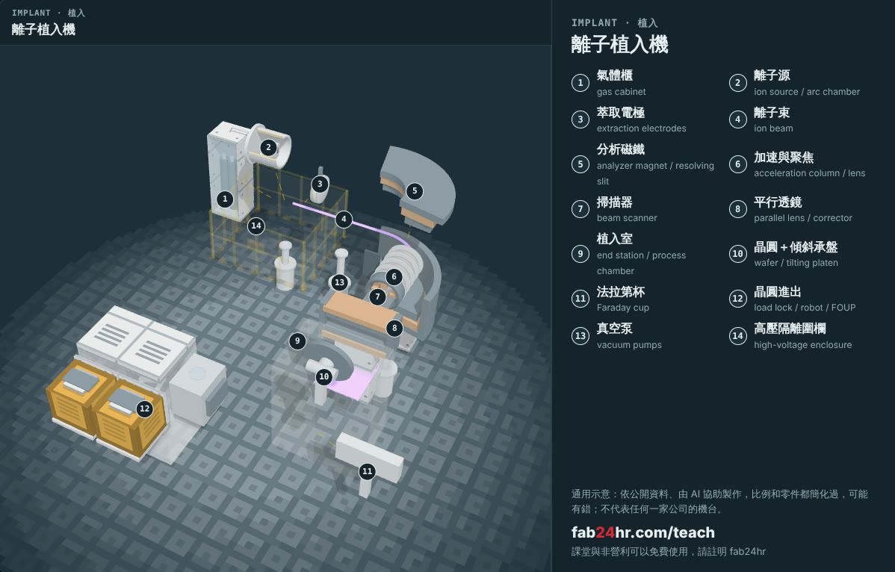
半導體入門・單元 13 · 看：拆開來看的機台
fab24hr.com/learn/doping/
fab24hr
Notes:
離子植入機：https://fab24hr.com/?tool=implant

Slide 17

半導體入門・單元 13
玩
當植入的製程工程師玩一班：原子、能量、劑量是你的
用手機掃，從這裡開始玩
fab24hr.com/?job=pim&utm_source=slides
fab24hr.com/learn/doping/
fab24hr

Slide 18
半導體入門・單元 13
想一想
1 打錯的晶圓外表一模一樣，常要很久以後才發現。如果放貨前一行一行核對的人是你，你會用什麼方法讓自己不漏看？誰應該再幫你看一次？
2 退火要烤得夠，又不能烤太久。「多做一點比較保險」和「做太多反而壞事」同時成立的時候，你會怎麼決定停在哪裡？
fab24hr.com/learn/doping/
fab24hr

Slide 19
半導體入門・單元 13
必讀
摻雜是什麼？n 型、p 型半導體怎麼做成「平常斷著」的開關
fab24hr.com/blog/what-is-doping/
離子植入是什麼？晶圓廠怎麼把原子「打」進矽裡
fab24hr.com/blog/ion-implant/
fab24hr.com/learn/doping/
fab24hr

Slide 20
半導體入門・單元 13
半導體入門：跟著晶片的一生
https://fab24hr.com/learn/doping/
內容整理自公開的教科書、產業標準、大學課程講義與論文；遊戲裡的公司、人物、機台編號和數字是虛構的。
課堂與非營利可以免費使用，請註明 fab24hr；不能販售，也不能改成自己的作品。
通用示意：依公開資料、由 AI 協助製作，可能有錯；不代表任何一家公司的機台
fab24hr.com/learn/doping/
fab24hr

